Slide 1

CHƯƠNG TRÌNH ĐÀO TẠO DÂN SỐ HỌC • TỔNG QUAN CHUYÊN ĐỀ
BÀI 3: BIẾN ĐỘNG TỰ NHIÊN DÂN SỐ: MỨC SINH VÀ MỨC CHẾT
Các thước đo khoa học về sinh - chết, mức sinh thay thế, mất cân bằng giới tính khi sinh và các yếu tố quyết định.
Hệ Thống Bài Giảng Dân Số Học Chuẩn Hóa • Make Slide Pro V6.2 Certified

Slide 2
MỤC TIÊU BÀI HỌC • TRỌNG TÂM
02 / 07
Năng Lực Đo Lường Mức Sinh, Mức Chết Và Phân Tích Yếu Tố Ảnh Hưởng
TRỌNG TÂM CỐT LÕI
MỤC TIÊU 01
1. Mức Sinh Thay Thế (TFR = 2.1)
Phân tích tác động của việc giữ vững mức sinh thay thế đối với sự ổn định dân số và quy mô lực lượng lao động trong tương lai.
Mục Tiêu Đo Lường Sinh - Chết
MỤC TIÊU: Sau khi học xong bài này học viên có khả năng làm chủ phương pháp tính CBR, ASFR, TFR, CDR, ASDR và IMR; hiểu rõ ý nghĩa mức sinh thay thế (TFR = 2.1 con/phụ nữ).
MỤC TIÊU 02
2. Chênh Lệch Mức Sinh & SRB
Đánh giá mức sinh giảm sâu tại Đông Nam Bộ và hiện tượng mất cân bằng tỷ số giới tính khi sinh (SRB) ở mức báo động.
Khung chuẩn đầu ra chuyên đề | Make Slide Pro V6.2 Certified

Slide 3
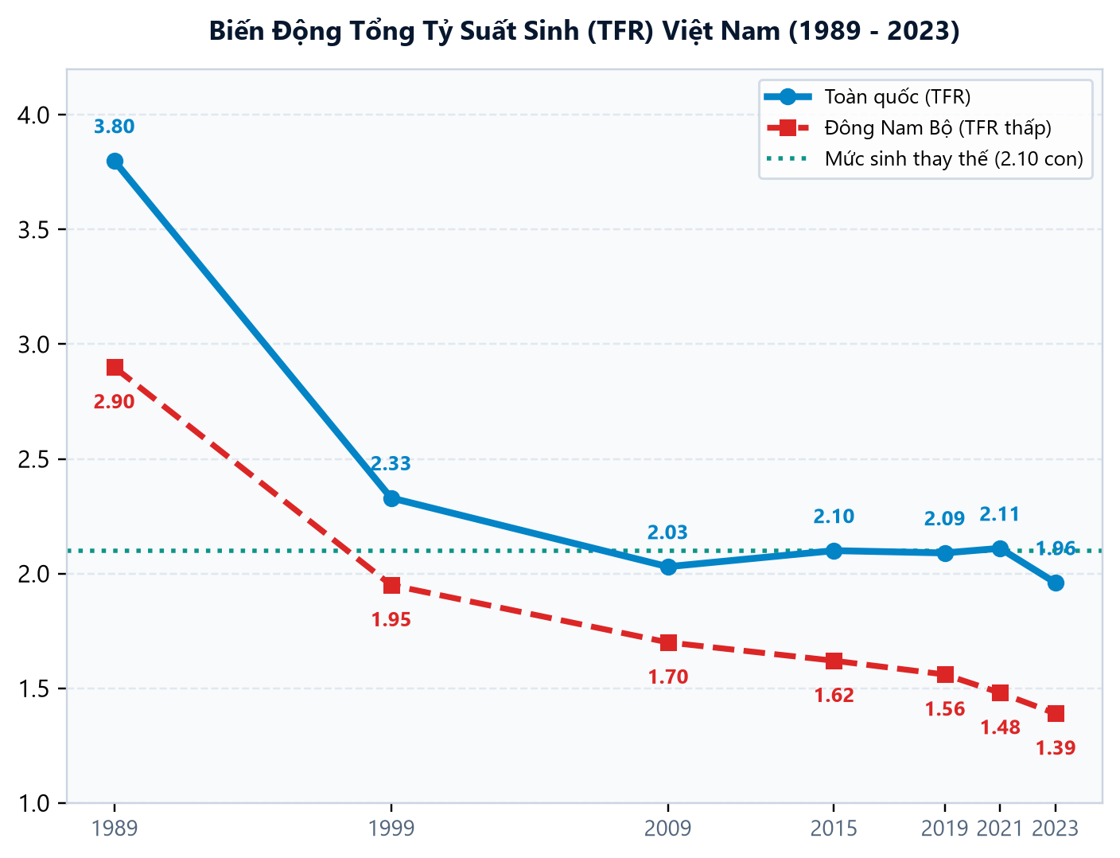
XU HƯỚNG MỨC SINH • TRỌNG TÂM
03 / 07
Tổng Tỷ Suất Sinh (TFR) Việt Nam Đang Chạm Ngưỡng Suy Giảm Sâu
Mức Sinh Thay Thế (TFR = 2.1)
Việt Nam duy trì thành công mức sinh thay thế suốt giai đoạn 2006-2020 nhưng có xu hướng giảm sâu từ năm 2021.
Vực Sâu Mức Sinh Đông Nam Bộ
TP.HCM và Đông Nam Bộ mức sinh giảm xuống chỉ còn 1.39 - 1.48 con/phụ nữ do áp lực kinh tế và đô thị hóa.
Nguy Cơ Thiếu Hụt Lao Động
Mức sinh thấp kéo dài sẽ đẩy nhanh tốc độ già hóa và làm suy giảm quy mô lực lượng lao động tương lai.
UN Demographic Principles & TĐTDS | Make Slide Pro V6.2 Certified

Slide 4
THƯỚC ĐO MỨC CHẾT • TRỌNG TÂM
04 / 07
Tỷ Suất Chết Trẻ Em Và Tuổi Thọ Phản Ánh Chất Lượng Phát Triển Xã Hội
TIÊU CHÍ SO SÁNH
ĐẶC TRƯNG CỐT LÕI
Tử Vong Trẻ Em Dưới 1 Tuổi (IMR)
IMR = (D[0] / B) * 1.000. Phản ánh trực tiếp trình độ chăm sóc sức khỏe sinh sản, vệ sinh môi trường và an toàn dinh dưỡng cho trẻ nhỏ.
Tuổi Thọ Bình Quân Khi Sinh (e0)
Số năm bình quân một đứa trẻ mới sinh kỳ vọng sống nếu mô hình tử vong hiện tại duy trì. Tuổi thọ bình quân của Việt Nam đạt 73.7 tuổi.
WHO & Tổng cục Thống kê Việt Nam | Make Slide Pro V6.2 Certified

Slide 5
YẾU TỐ TÁC ĐỘNG • TRỌNG TÂM
05 / 07
Mức Sinh Chịu Tác Động Bởi Hệ Thống Yếu Tố Trung Gian Đa Chiều
1. Kinh Tế & Chi Phí Nuôi Dạy
Đô thị hóa và chi phí sinh hoạt, học hành đắt đỏ làm tăng chi phí cơ hội của việc sinh con, thúc đẩy xu hướng sinh ít con.
2. Văn Hóa & Tâm Lý Xã Hội
Tâm lý chuộng con trai để nối dõi tông đường kết hợp công nghệ lựa chọn giới tính dẫn tới mất cân bằng tỷ số giới tính khi sinh.
3. Chính Sách & Y Tế Sinh Sản
Hệ thống dịch vụ kế hoạch hóa gia đình thuận tiện, tỷ lệ sử dụng biện pháp tránh thai hiện đại đạt mức cao trên 67%.
Bongaarts Framework & DSH Việt Nam | Make Slide Pro V6.2 Certified

Slide 6
THỰC TRẠNG VIỆT NAM • TRỌNG TÂM
06 / 07
Hai Thách Thức Lớn: Mức Sinh Chênh Lệch Và Mất Cân Bằng Giới Tính
1. Chênh Lệch Mức Sinh Vùng Miền
TP.HCM và Đông Nam Bộ mức sinh xuống rất thấp (~1.4 con/phụ nữ); ngược lại Trung du miền núi phía Bắc và Tây Nguyên vẫn ở mức cao (>2.3 con).
2. Mất Cân Bằng Tỷ Số Giới Tính Khi Sinh
SRB ở mức 111.5 bé trai / 100 bé gái (2019). Nguy cơ dư thừa khoảng 1.5 - 2.5 triệu nam giới không tìm được bạn đời vào năm 2050.
3. Nguy Cơ Bẫy Mức Sinh Thấp
Khi mức sinh rơi xuống quá sâu, các chính sách khuyến sinh rất khó đảo ngược xu thế, đe dọa suy giảm dân số và thiếu hụt lao động tương lai.
Tổng điều tra Dân số 2019 & Bộ Y tế | Make Slide Pro V6.2 Certified

Slide 7
CHƯƠNG TRÌNH ĐÀO TẠO DÂN SỐ HỌC • TỔNG KẾT BÀI HỌC
Duy Trì Vững Chắc Mức Sinh Thay Thế Và Kiểm Soát Mất Cân Bằng Giới Tính
Điều chỉnh mức sinh phù hợp giữa các vùng miền và xóa bỏ định kiến giới là nền tảng cho sự phát triển bền vững của quốc gia.
Hệ Thống Bài Giảng Dân Số Học Chuẩn Hóa • Make Slide Pro V6.2 Certified

